Slide 1
2019
阿里云
汇报人：斗地组 汇报时间：2019年04月

Slide 2

阿里云架构
01
系统架构
Ali cloud system architecture
02
可用性战术分析
Usability tactical analysis

Slide 3

系统架构

Slide 4
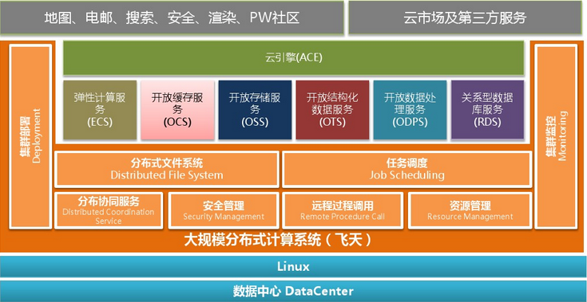
01
系统框架图

Slide 5
02
四层结构
01
02
分布式系统底层服务
分布式文件系统
主要提供分布式环境下所需的协调服务（女娲）、远程调用（夸父）、以及提供系统安全的钟馗模块。
主要提供一个海量的、可靠的、可扩展的数据存储服务，将集群中各个节点的存储能力聚集起来，并且能够自动屏蔽软硬件故障，为用户提供不间断的数据访问服务。
03
04
任务调度
集群监控和部署
为集群系统中的任务提供调度服务，同时支持强调响应速度的在线服务和强调处理数据吞吐量的离线任务。
对集群的状态和事件进行监控，对异常事件产生警报和记录，为运维人员提供整个飞天系统以及上层应用的部署和配置管理，支持在线集群系扩容和应用服务的在线升级。

Slide 6
可用性战术分析

Slide 7
01
错误检测
Monitor：神龙系统，对每台设备进行检测，这采用了Monitor策略。
Exception detection：神龙系统会对产生的异常进行检测和记录，使用了exception detection策略。
Heartbeat：在神龙系统中，每个组件发出一个心跳信息，并做出相应处理，运用了heartbeat策略。

Slide 8
02
错误恢复
Redundancy：飞天系统中利用了冗余进行错误预防，包括Active redundancy、Passive redundancy、Spare三种策略。
Exception handling：神龙系统对检测出来的异常进行记录，然后进行处理，利用了Exception handling策略。
Rollback：飞天系统在对正在进行的操作发生错误，采用的是回退策略，也就是说，该操作被记录为无效。

Slide 9
03
错误预防
Transactions：飞天系统，将任务形象为有向无环图，如果某个部分错误，将会撤销整个任务，是用Transactions策略。
Predictive model：神龙系统对各种错误进行记录，这些记录便用于预测模型中，以阻止相同错误再次发生。

Slide 10
2019
感谢听讲

Slide 11
00
命名服务——女娲
女娲系统为飞天平台提供高可用的协调服务，是整个飞天系统的一个核心服务，作用类似文件系统的树形命名空间来让分布式进程相互协同工作。

Slide 12
00
远程过程调用（RPC）——夸父
夸父是飞天平台中负责网络通信的组件，它提供了一个RPC接口，简化编写基于网络的分布式应用。

Slide 13
00
安全管理——钟馗
飞天操作系统中安全管理的机制提供了以用户为单位的身份认证和授权，以及对集群数据资源和服务进行的访问控制。

Slide 14
00
分布式文件系统——盘古
大规模：能支持5000台规模的大集群，支持10PB量级的存储大小
高可靠：保证数据和元数据是持久保存并能正确访问
高可用：保证用户能不中断的访问数据，降低系统不可用时间
高吞吐量：运行系统I/O吞吐量随机器规模线性增长，保证响应时间
高扩展性：保证系统容量能够通过增加机器的方式得到自动扩展，下线机器存储的数据能够自动迁移到新加入的节点

Slide 15
00
任务调度——伏羲
在线任务调度
在飞天平台上，每个具体的service都有一个service master和多个不同的角色的service worker，它们一起协同工作来完成整个服务的功能，每个service worker都有负责自己的芯片。
离线任务调度
在飞天平台上，一个离线任务（job）的执行过程被抽象为一个有向无环图（DAG）：图上每个顶点对应一个task，每天边对应一个pipeline。一个连接两个task的的pipeline表示前一个task的输出是后一个task的输入。

Slide 16
00
集群监控——神龙
神龙是飞天平台上负责信息收集、监控和诊断的系统。由以下三部分组成：
Master：负责管理所有神龙agent，并对外提供统一的接口来处理神龙用户的订阅（subscription）请求，在集群中只有一个Master
Inspector：是部署在每一台机器上的进程，负责采集当前机器和进程的通用信息，并实时发送给该机器上的神龙agent
Agent：是部署在每台物理机器的后台（Daemon）程序 ，agent会接受来自应用的Inspector写入的信息

